Slide 1


PHÒNG GIÁO DỤC VÀ ĐÀO TẠO HUYỆN GIA LÂM
TRƯỜNG MẦM NON HOA SỮA
HOẠT ĐỘNG : LÀM QUEN VỚI TOÁN
Đề tài : Tách gộp nhóm có
số lượng 5
Lứa tuổi : Mẫu giáo nhỡ

Slide 2
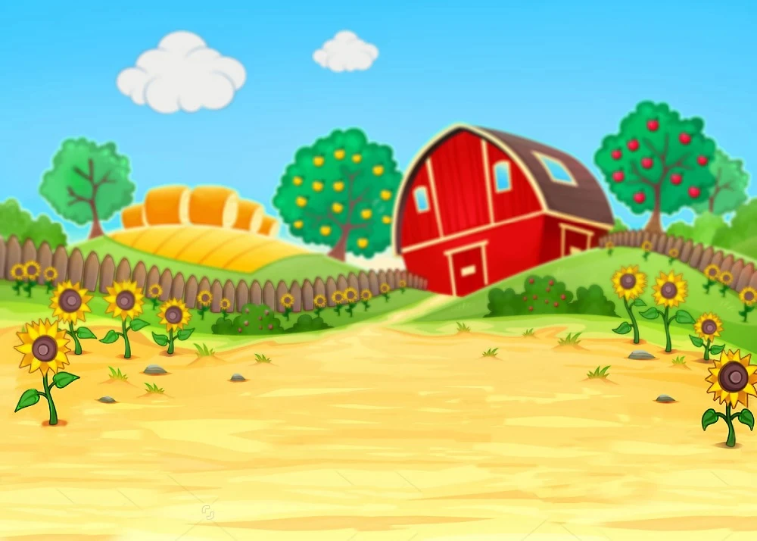

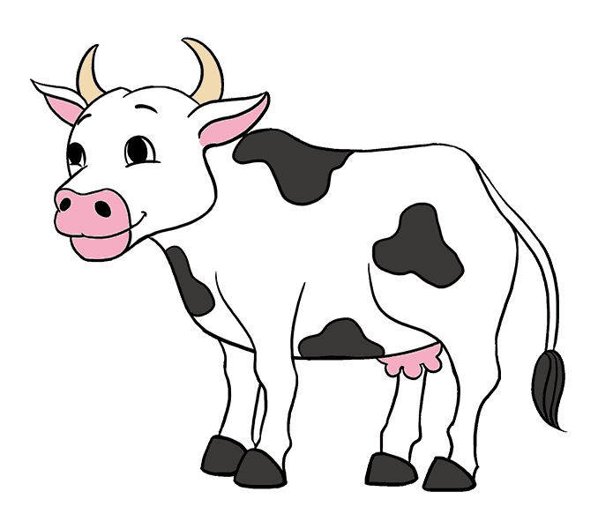
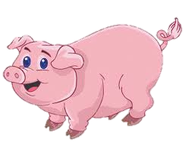
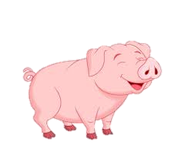

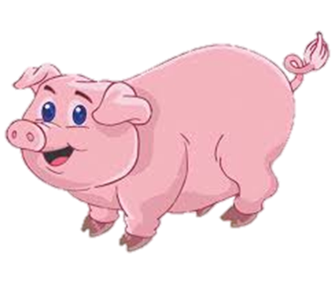

Slide 3
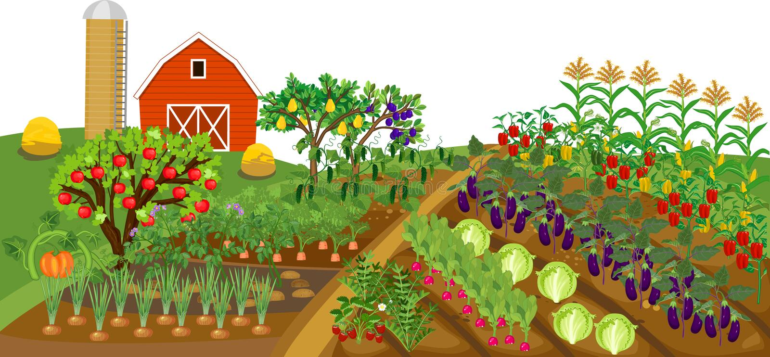

Slide 4

5

Slide 5
1
4
2
3

Slide 6
5

Slide 7
5
5
1
4
2
3

Slide 8
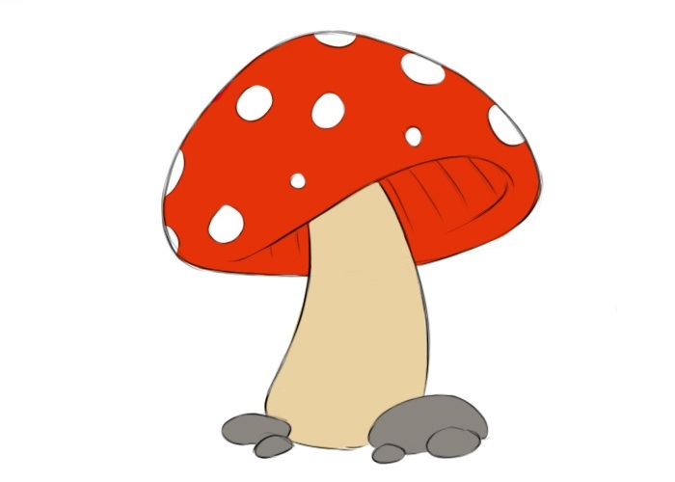
5
1
4

Slide 9
5
1
4

Slide 10
5
2
3

Slide 11
5
2
3

Slide 12
5
5
1
4
2
3

